Slide 1
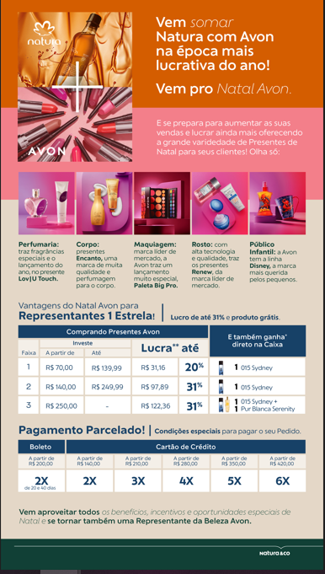
Vem somar Natura + Avon na época mais lucrativa do ano!
Diminuir texto: Ofereça a grande variedade de Presentes Avon para suas clientes. Olha só:
Vamos diminuir os textos, encaminharei no slide seguinte.
Retirar ponto de exclamação após 1 Estrela e Pagamento parcelado.
Retirar asteriscos

Slide 2
Perfumaria: lucre com o lançamento do ano, Lov/U Touch
Corpo: Presentes Encanto para oferecer hidratação e luminosidade
Maquiagem: a n° 01 do Brasil traz a Paleta Big Pro, ideal para todos os tipos de pele
Rosto: Renew traz Presentes com alta tecnologia e qualidade
Público infantil: a Avon tem a linha Disney, preferida dos pequenos.

